Slide 1
TRÒ CHƠI SNAKE AND LADDER

Slide 2
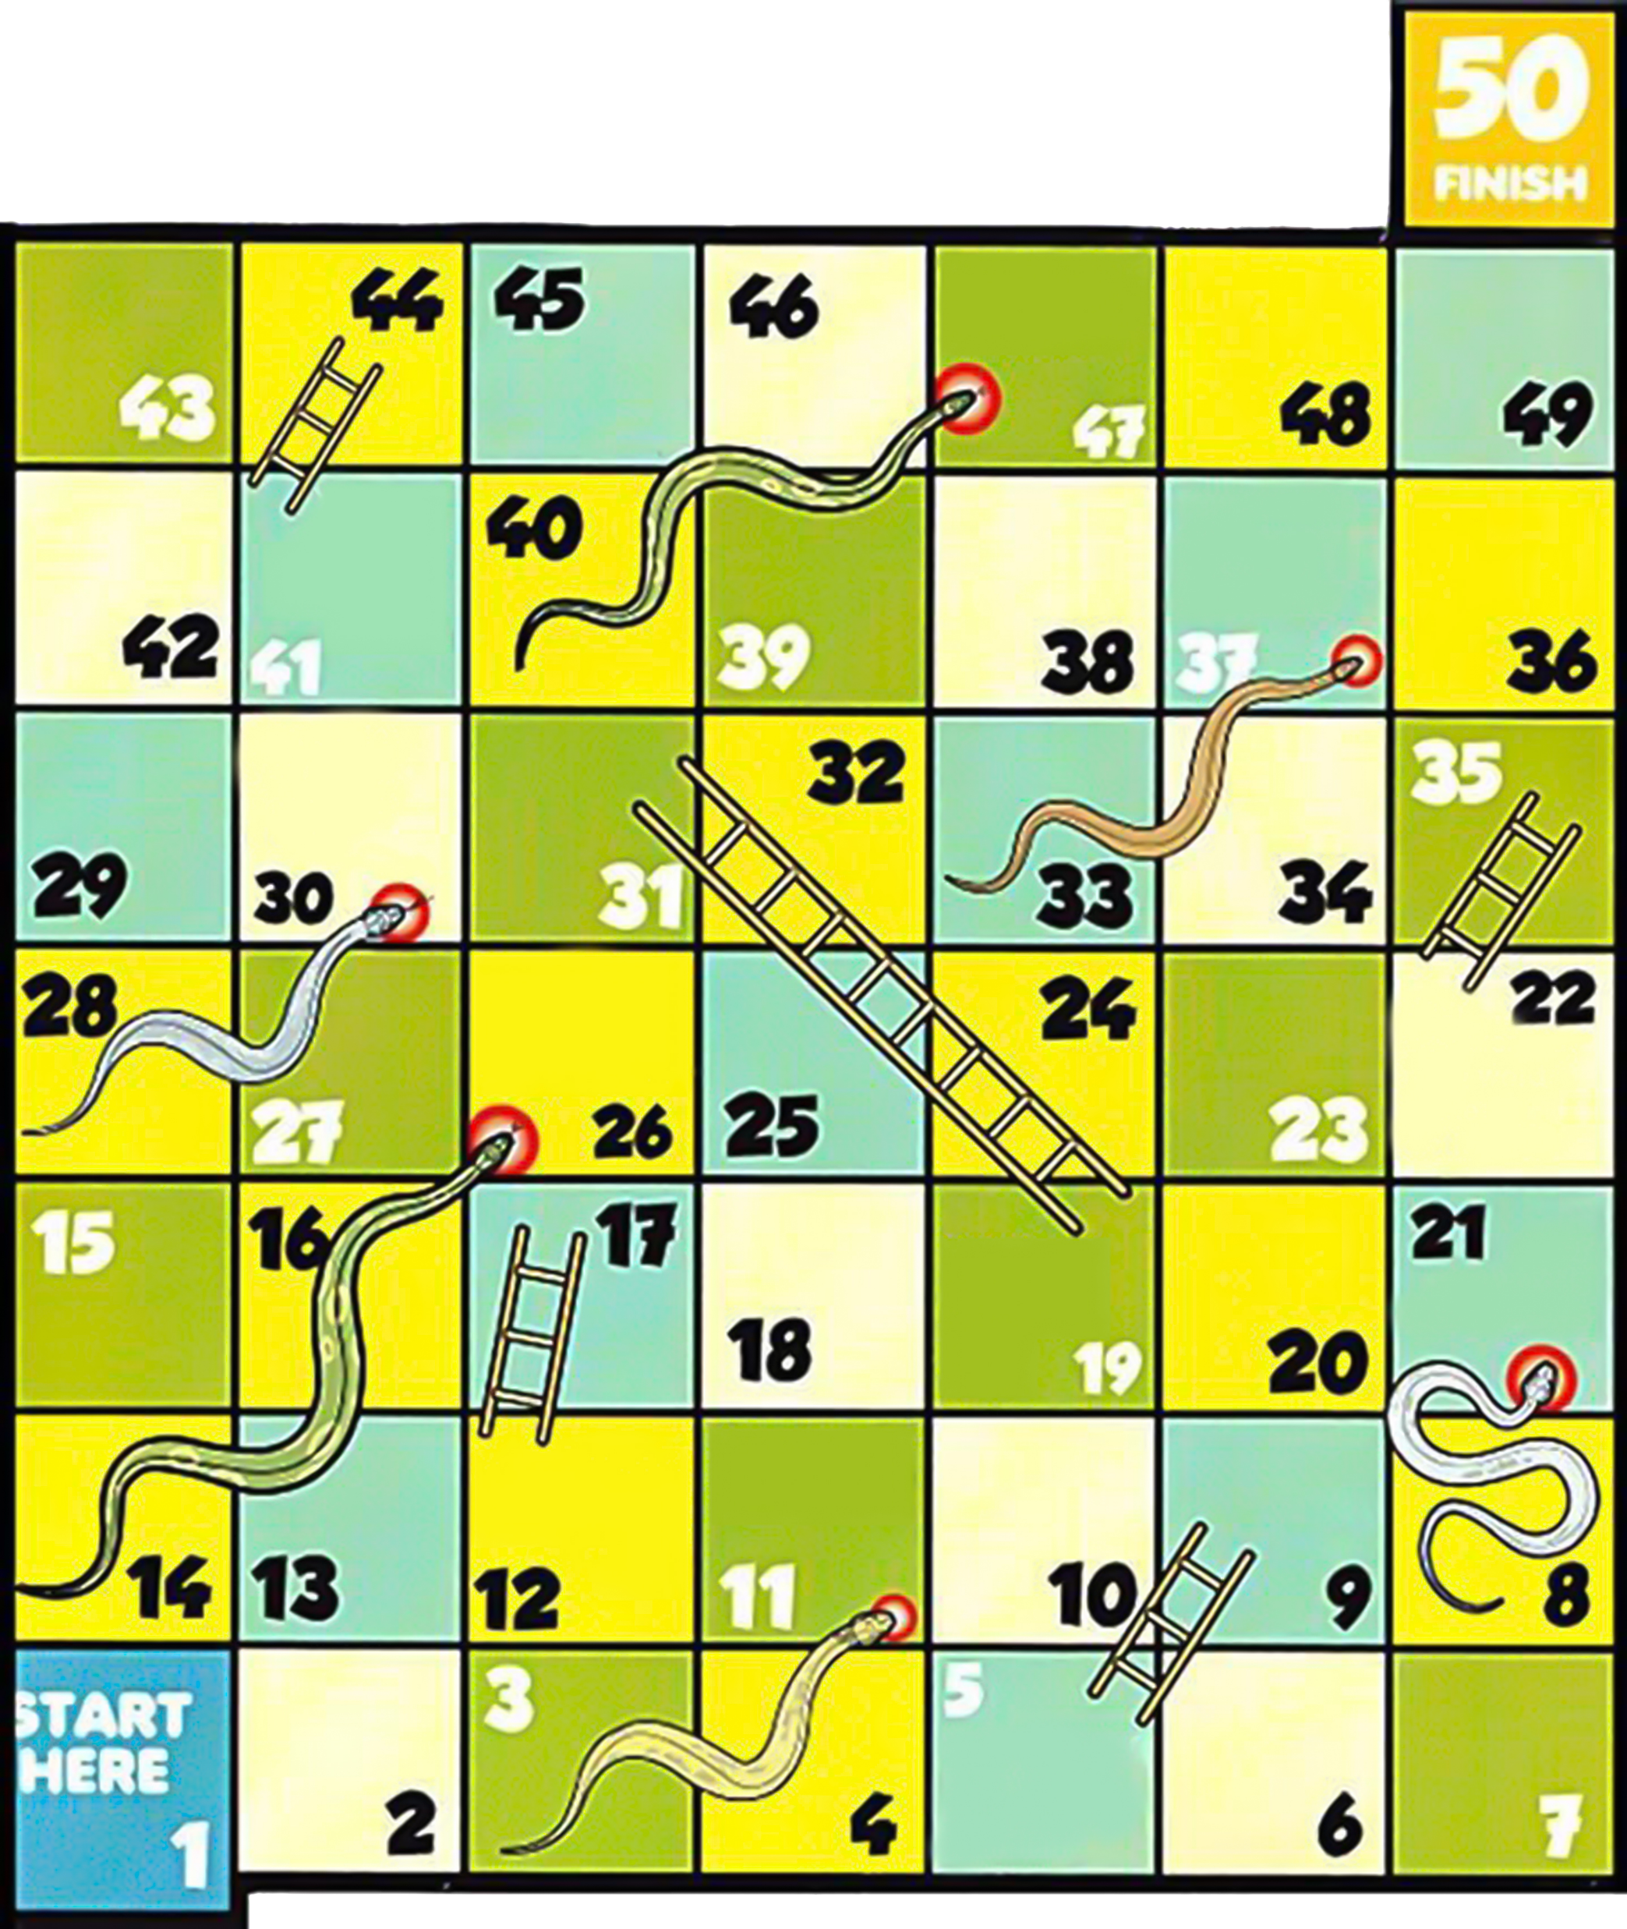
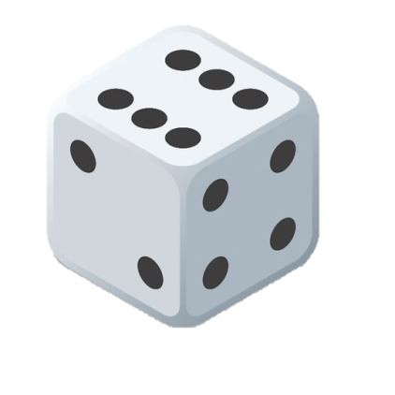
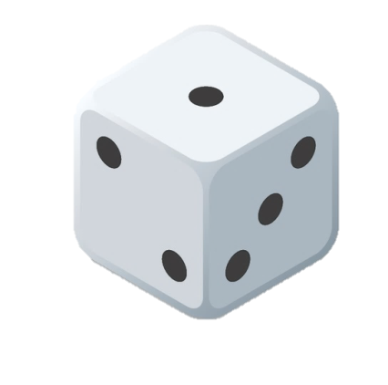
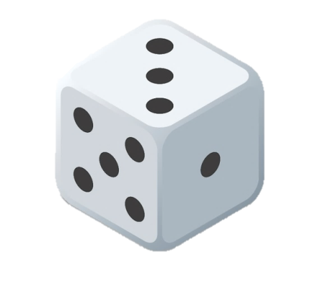
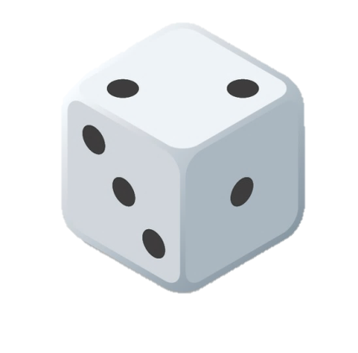
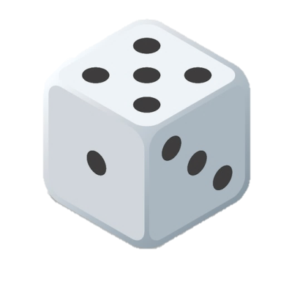
1
2
3
4
5
6
Đội Xanh
7
8
9
10
Đội Đỏ
11
12
13
14
15
16
17
18
19
20
CLEAR

Slide 3
Thu gọn đa thức:
CÂU TỰ LUẬN SỐ 1
A = x²y
Quay về

Slide 4
CÂU TRẮC NGHIỆM SỐ 2
Bậc của đa thức x⁴y² + 2xy³ – x³y²x – 2x³y + 4²⁰ là:
A: 4
B: 6
C: 1
D: 20
Quay về

Slide 5
CÂU TỰ LUẬN SỐ 3
Giá trị của đa thức x²y – xy² tại x = -1, y = 1 là:
2
Quay về

Slide 6
TRẮC NGHIỆM SỐ 4
Đa thức xyz² – 3xy + 4 có số lượng bậc là:
A: 3
B: 2
C: 1
D: 0
Quay về

Slide 7
CÂU TỰ LUẬN SỐ 5
Tìm đa thức M, biết:
ab² + 4a²b – M = 0
M = ab² + 4a²b
Quay về

Slide 8
TRẮC NGHIỆM SỐ 6
Số lượng bậc của đa thức 10x²y – 2xy² – 2(5x²y + xy²) là:
A: Không có bậc
B: 0
C: 1
D: 2
Quay về

Slide 9
Giá trị của đa thức x² + 2xy - 3x³ - 2y³ + 3x³ + y³ tại x = y = 2 là:
CÂU TỰ LUẬN SỐ 7
4
Quay về

Slide 10
TRẮC NGHIỆM SỐ 8
Đa thức T = 4² có bậc là:
A: Không có bậc
B: 0
C: 1
D: 2
Quay về

Slide 11
CÂU TỰ LUẬN SỐ 9
Giá trị của đa thức xy – x²y² + x⁴y⁴ – x⁶y⁶ + x⁸y⁸ tại x = -1 và y = -1 là:
1
Quay về

Slide 12
CÂU TRẮC NGHIỆM SỐ 10
Trong các đa thức sau, đa thức nào có bậc là 1:
x²y – 3 – x²y
5 + xy – yx
xyx² - x³y – 10x
xyz – xy – xz - yz
A: x²y – 3 – x²y
B: 5 + xy – yx
C: xyx² - x³y – 10x
D: xyz – xy – xz - yz
Quay về

Slide 13
CÂU TỰ LUẬN SỐ 11
Khẳng định sau đúng hay sai: ‘Đa thức có bao nhiêu hạng tử thì có bấy nhiêu bậc’.
Sai
Quay về

Slide 14
TRẮC NGHIỆM SỐ 12
Cho đa thức: P = x²y - xy² – 5x và Q = 3xyx + xy² + 5x
Tổng của đa thức P và Q là:
A: x²y + 2xy²
B: 4x²y + x
C: 2xy² – 5x
D: 4x²y
Quay về

Slide 15
CÂU TỰ LUẬN SỐ 13
Cho đa thức: P = x²y - xy² – 5x và Q = 3xyx + xy² + 5x
Hiệu của đa thức Q và P là:
2x²y + 2xy² + 10x
Quay về

Slide 16
TRẮC NGHIỆM SỐ 14
Giá trị của đa thức xyx – x²y + xy⁴ – y³xy tại x = 2020 và y = 2021 là:
A: -1
B: 0
C: 2020
D: 2021
Quay về

Slide 17
CÂU TỰ LUẬN SỐ 15
Cho hai đa thức:
M = 3xyz – 3x² + 5xy – 1
N = 5x²+ xyz – 5xy + 3 – y
M + N = ?
M + N = 4xyz + 2x² + 2 – y.
Quay về

Slide 18
TRẮC NGHIỆM SỐ 16
Đa thức a.2.bc² + 2ab – (a³ + 2abc² + 7⁶) có bậc là:
A: 3
B: 4
C: 5
D: 6
Quay về

Slide 19
CÂU TỰ LUẬN SỐ 17
Khẳng định sau đúng hay sai: ‘3x⁴ – x³– x⁴ + 5x² – 2x⁴ là một đa thức có bậc 4’.
Sai
Quay về

Slide 20
SỐ 18
Hôm nay trời trong xanh, tặng đội ô may mắn
trời mưa cũng tặng
Quay về

Slide 21
CÂU TỰ LUẬN SỐ 19
Sống tốt, tặng ô may mắn cho đội!
Quay về

Slide 22
TRẮC NGHIỆM SỐ 20
Cho hai đa thức:
M = 5x² + 5xy – 1
N = -3x² – 5xy + 3 – y
M - N = ?
A: -8x² + 10xy + y – 4
B: 2x² + y – 4
C: 8x² + 10xy + y – 4
D: 8x² + y – 4
Quay về

Slide 23
Thank you for watching !!!
😉

